Slide 1
第三章 决策与决策过程

Slide 2
第一节 决策及其任务
管理的核心是决策，制定决策并承担相应的责任是管理人员工作的基本内容。
管理是科学与艺术的融合，决策则是这种融合的最佳体现。从日常生活到科研开发，从工商企业的日常经营到政团宗教等的非营利活动，都会涉及不同类型的决策。有些决策是人们依据经验做出的，而更多的决策则是管理者在运用科学的决策技术和方法的基础上研究制定的。

Slide 3

一、决策的概念和要素
（一）决策的概念
狭义的决策是一种行为，是在几种行动方案中做出选择。如果只有一个方案，就没有选择的余地，也就无所谓决策。决策要求提供可以相互替代的两个以上的方案。

Slide 4
一、决策的概念和要素
（一）决策的概念
广义的决策是一个过程，包括在做出最后选择之前必须进行的一切活动。
决策的前提：解决某个问题，实现一定的目标。
决策的条件：若干可行方案。
对方案进行分析比较。
决策的结果：选择一个相对满意的行动方案。
总之，决策是指为实现一定的目标，在多个备选方案中选择一个方案的分析判断过程。
问题
选择
结果
方案

Slide 5


一、决策的概念和要素
（二）决策的要素
1. 决策主体
2. 决策制度
这是决策构成的核心要素，可以是单个决策者，也可以是多个决策者组成的群体。
决策制度包括决策过程中人员的安排。

Slide 6


一、决策的概念和要素
（二）决策的要素
3. 决策方案
4. 组织目标
可供决策主体选择的行动方案。
目标是组织在一定时期内所要达到的预期成果，为决策提供方向。

Slide 7

一、决策的概念和要素
（二）决策的要素
5. 不确定情境
这是决策构成的核心要素，可以是单个决策者，也可以是多个决策者组成的群体。

Slide 8
二、决策与计划
（一）决策与计划
决策与计划工作往往相互渗透、紧密联系并交织在一起。
决策为计划的任务安排提供了依据，计划则为决策所选择的活动和活动方案的落实提供了实施保证。计划工作中的目标确定、任务分配、时间安排、资源配置、行动方案选择等都是不同层次的决策工作。其中目标的确定是最高层次的决策，而其他的则是常规性的决策。

Slide 9
二、决策与计划
（二）计划的过程
筹划
综合与交流
活动
分析

Slide 10
三、决策的功能与任务
（一）决策的功能
组织层面
决策能够为组织确立明确的方向。管理是为了实现某一目标而协调不同成员行为的活动，对管理目标的决策可以为管理活动指明方向。
个体层面
决策可以激发组织成员的积极性。有效的决策，可以激发成员的工作热情、干劲，通过决策方案的确定，达到激励人奋斗的作用。

Slide 11
三、决策的功能与任务
（二）决策的任务
外部环境
决策的任务是让组织灵活适应外部环境的变化。有效的决策系统能帮助管理者预测和确定环境变化，并对由此带来的机会和威胁做出反应。
组织内部
决策的任务还包括调整和优化组织管理体系。企业复杂的业务需要复杂的决策系统来保证有效的管理。

Slide 12
第二节 决策的类型与特征
一、决策的分类
决策分类
按环境可控程度
确定型决策
风险性决策
按决策问题
程序化决策
不确定型决策
非程序化决策
按决策主体
个体决策
群体决策

Slide 13





第二节 决策的类型与特征
二、决策的特征
目标性
可行性
动态性
整体性
创造性

Slide 14
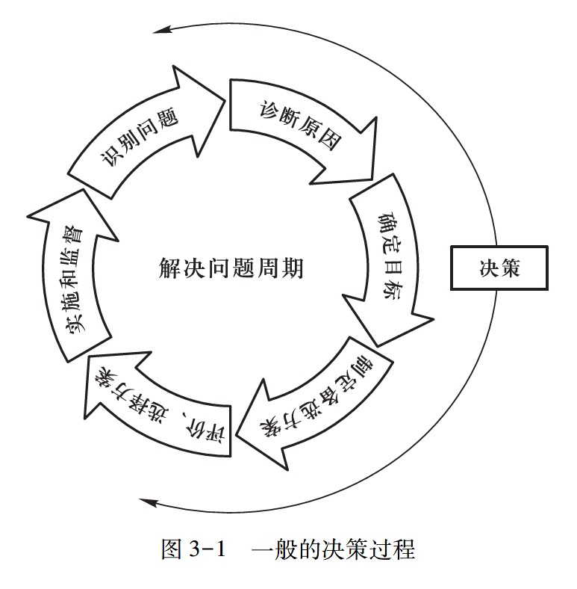
第三节 决策过程与影响因素
决策是解决问题的过程。这个过程受到环境、组织历史、决策者特点以及组织文化等因素的影响。
一、决策过程

Slide 15
一、决策过程
（一）识别问题
找出现状与预期结果的偏离。管理者所面临的问题是多方面的，有危机型问题、非危机型问题、机会型问题。
识别问题是决策过程的开始，以后各个阶段的活动都将围绕所识别的问题展开。如果识别问题不当，所做出的决策将无助于解决真正的问题，因而将直接影响决策效果。

Slide 16
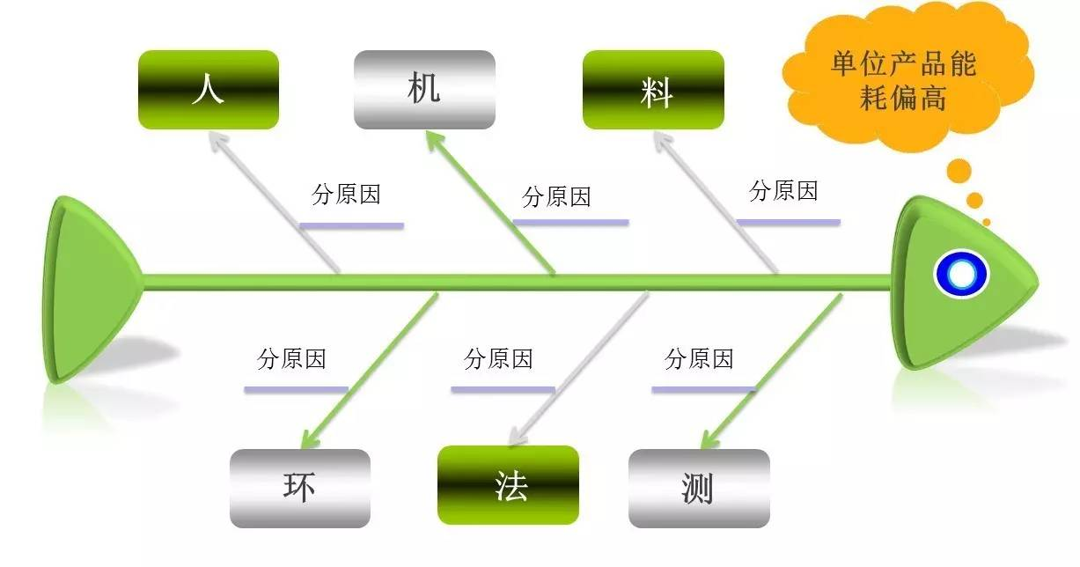
一、决策过程
（二）诊断原因
识别问题不是目的，关键还要根据各种现象诊断出问题产生的原因，这样才能考虑采取什么措施，选择哪种行动方案。可以通过尝试性地询问来发掘问题的原因。

Slide 17
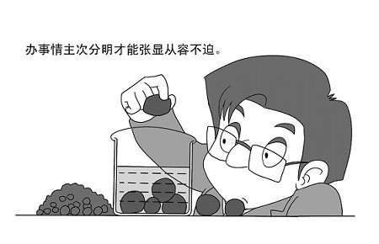
一、决策过程
（三）确定目标
找到问题及其原因之后，应该分析问题的各个构成要素，明确各构成要素的相互关系并确定重点，以找到本次决策所要达到的目的，即确定目标。

Slide 18
一、决策过程
（四）制定备选方案
明确了解决问题要达到的目标后，决策者要找出约束条件下的多个可行方案，并对每个行动方案的潜在结果进行预测。
在多数情况下，它要求决策者在一定的时间和成本约束下，对相关的组织内外部环境进行调查，收集与问题有关的、有助于形成行动方案的信息进行分析。同时，决策者应当注意避免因主观偏好接受第一个找到的可行方案而中止该阶段的继续进行。在这一阶段中，创新因素的运用是最重要的，应注意与创新方法的适度结合。

Slide 19
一、决策过程
（五）评价、选择方案
是否可行？
是否能够满意解决问题？
后续影响如何？

Slide 20

一、决策过程
（六）实施和监督
一项科学的决策很有可能由于实施方面的问题而无法获得预期成果，甚至导致失败。从这个意义上说，实施决策比评价、选择行动方案更重要。决策工作不仅仅是制定并选择最满意的方案，而且必须将其转化为实际行动，并制定出能够衡量其进展状况的监测指标。

Slide 21
二、决策的影响因素
环境
组织的历史
决策者的特点
环境变化往往是导致企业进行变革决策的一个最直接的原因
决策通常不是在一张白纸上描绘组织的未来蓝图，而是在一定程度上对组织先前的活动进行调整。
决策者的个人特点对组织未来行动方案的选择有着至关重要的影响
人们对待组织变化或变革的态度，在根本上取决于组织文化的特点，取决于组织文化所创造的价值观念和行为准则
组织文化

Slide 22
三、决策的准则
（一）提高决策效率和效果的准则
靠近问题
重要性原则
准确性原则
灵活性原则
提高决策效率和效果
信息准确
工具精准
适应变化
及时行动

Slide 23
三、决策的准则
（二）不确定性情境下决策方案选择准则
乐观准则
估计每个方案的最好结果
悲观准则
估计每个方案的最坏结果
等概率准则
认为方案的可能结果发生的概率相同
最小后悔准则
先构造出一个机会损失矩阵
选择结果最好的行动方案
选择期望值最大的方案
从机会损失矩阵的每一行中选出最大的机会损失
再从选出的机会损失中选择最小的机会损失
在最坏结果中选最优

Slide 24
三、决策的准则
例题：
某工厂以批发方式销售其生产的产品，每件产品的成本为0. 03元，批发价格为0. 05元/件。如果每天生产的产品当天销售不完，每天要损失0. 01元。已知该工厂每天的产量可以是0件、1 000件、2 000件、3 000件、4 000件；根据市场需求，每天销售的数量可能为0件、1 000件、2 000件、3 000件、4 000件。则该工厂的决策者应如何安排每天的生产量才能满意?

Slide 25
三、决策的准则
示例：
根据条件，有五种备选方案，分别为每天生产0件、1 000件、2 000件、3 000件、4 000件，问题的关键在于计算出每种方案的收入。由于每一种方案又面对五种可能的市场需求，所以每种可行方案共有五种可能的收益。
设产量为Q，销量为S，收益为R，则：
当Q＞S时，R=S×（0.05-0.03）-（Q-S）×0.01；
当Q≤S时，R=Q×（0.05-0.03）。
计算结果如下：

Slide 26
三、决策的准则
示例：
R/元 |  | 销售量S/件
 |  | 0 | 1000 | 2000 | 3000 | 4000
产量Q/件 | 0 1000 2000 3000 4000 | 0 -10 -20 -30 -40 | 0 20 10 0 -10 | 0 20 40 30 20 | 0 20 40 60 50 | 0 20 40 60 80
按照乐观准则，决策者将找出每个可行方案的最大值，然后选出各个最大值中的最大值即80元，这个最大值对应的方案即产量为4000件的方案是最满意方案。
按照悲观准则，决策者选择产量为0件的方案。
按照等概率准则，方案2即产量为1000件的方案的期望值=（-10+20+20+20+20）/5=14元，依次算出各方案的期望值分别为0元、14元、22元、24元、20元。所以，选择产量为3000件的方案。

Slide 27
三、决策的准则
按照最小后悔准则，机会损失矩阵如下表所示。从中可以看出，第四个方案即产量为3000件时，决策者最满意。
最小后悔准则决策表
R/元 |  | 销售量S/件 |  |  |  |  | 最大机会损失
 |  | 0 | 1 000 | 2 000 | 3 000 | 4 000
产量 Q/件 | 0 1 000 2 000 3 000 4 000 | 0 10 20 30 40 | 20 0 10 20 30 | 40 20 0 10 20 | 60 40 20 0 10 | 80 60 40 20 0 | 80 60 40 30 40

Slide 28
思考题
1. 如何理解决策？决策有哪些基本特征？
2. 请描述决策的制定过程。
3. 请用实例说明不同的决策类型及其异同之处。
4. 请阐述当前影响决策的主要因素及趋势。

